Slide 1
Principio de Responsabilidad Unica
Norlan Esquivel Méndez.
Leonardo Chaves Hernández.
Rafael Cerdas Aburto..

Slide 2
El principio de responsabilidad única es introducido por Robert C. Martín como parte de los principios que conforman el acrónimo de SOLID.
SOLID representa los 5 principios básicos de la programación orientada a objetos, al aplicar estos 5 principios que conforman SOLID se puede conseguir un código más estable y flexible.

Slide 3
El principio de responsabilidad única es el primero de ellos.
Este principio lo que nos dice básicamente es que una clase solamente debería tener una razón para cambiar. “No debe existir más que una razón para que una clase cambie.”

Slide 4
Al incumplir este principio a la hora de crear código, hace el código más difícil, tanto de modificar así como de darle mantenimiento. Ya que si no se cumple este principio, a la hora de hacer un cambio en alguna parte del código puede que afecte directa o indirectamente a otra parte del mismo código que no necesariamente tenga alguna relación con el cambio anterior.
Por eso no se debe tener múltiples responsabilidades en una misma clase.

Slide 5
Una de las ventajas de este principio es que se consigue alta cohesión y un bajo acoplamiento.
Hay que evitar crear clase muy grandes con más de una responsabilidad porque la clase será más sensible al cambio.

Slide 6
Objeto Todopoderoso (God Object)
En programación orientada a objetos, un objeto todopoderoso (God Object) es un objeto que conoce demasiado o hace demasiado.
El objeto todopoderoso es un ejemplo de un anti-patrón y es lo contrario del principio de responsabilidad única.

Slide 7
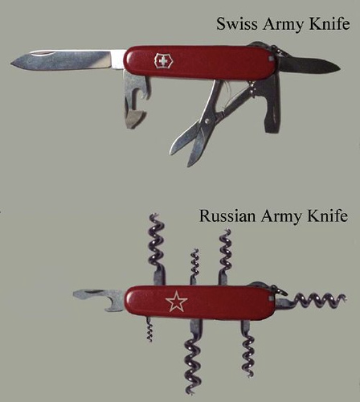
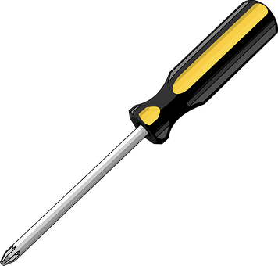
- Como ejemplo de objeto todopoderoso podemos tomar una navaja rusa, tiene muchas funciones y esto lo podemos tomar como el NO CUMPLIMIENTO de la responsabilidad única.
- De otra manera podemos tomar un destornillador que tiene una sola función.

Slide 8
Fin.
Muchas gracias por su atención.

